Slide 1
私をブンガクに連れてって
その３
第三回

Slide 2
「研究」について
「差別」とは何か？それに対する〈仮説〉を構築することから、新たな世界観を獲得する可能性
「役に立つ」とは何か？という問いに対し、〈やりたいことを上手にサポート〉という〈仮説〉構築。
その〈仮説〉を検証した結果、《人間の、役に立つことからの脱却》という別の〈仮説〉が登場

Slide 3
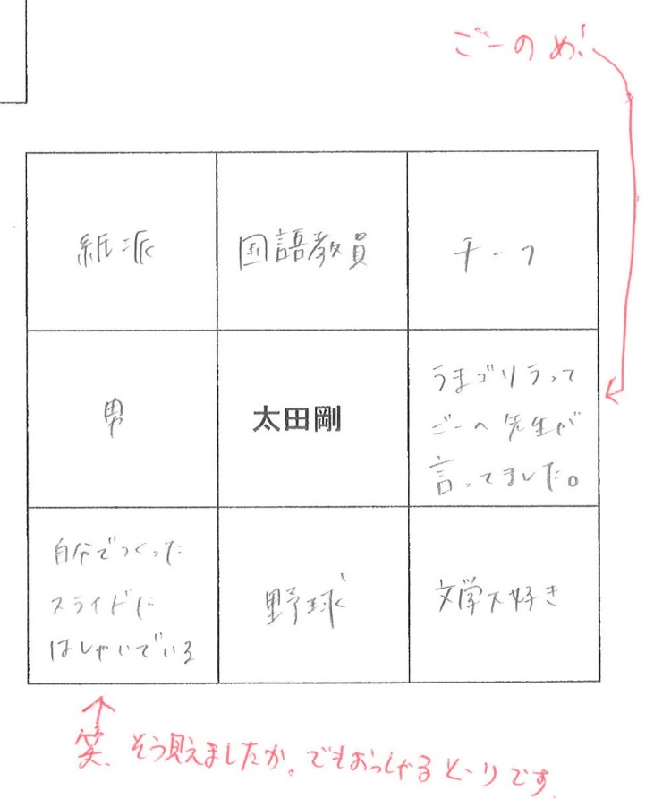
「太田剛」マンダラート
紹介①
人に書いてもらうと、自身を客観視できますね。

Slide 4
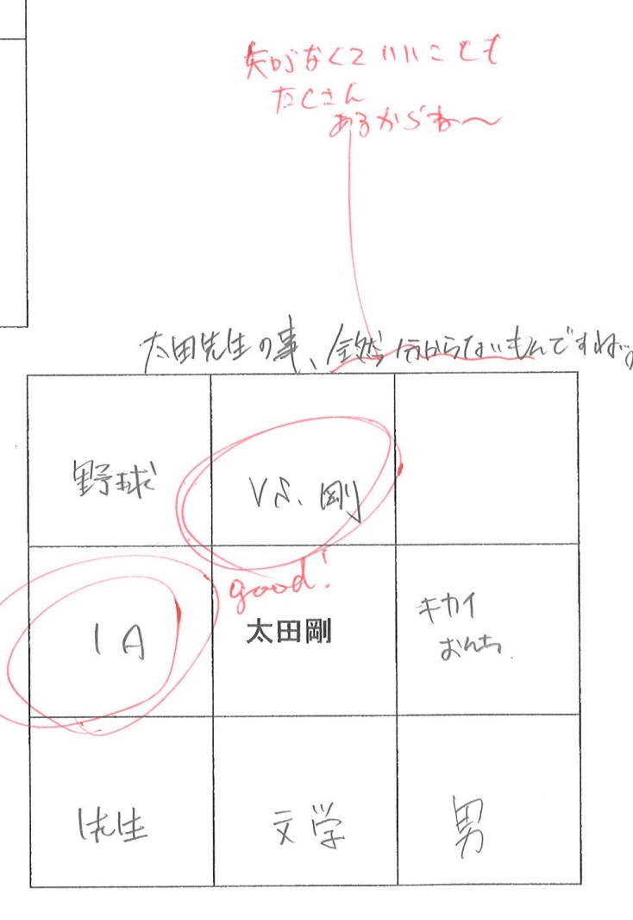
「太田剛」マンダラート
紹介②
そうなんです、意外と、身近な存在ほどわからないことが多いんです。
家族や恋人、親友などについては、意外と「わからない」。
それは、関心が無いから、ではなくて、たぶん「まるごと」接しているから、なのでしょうね。

Slide 5
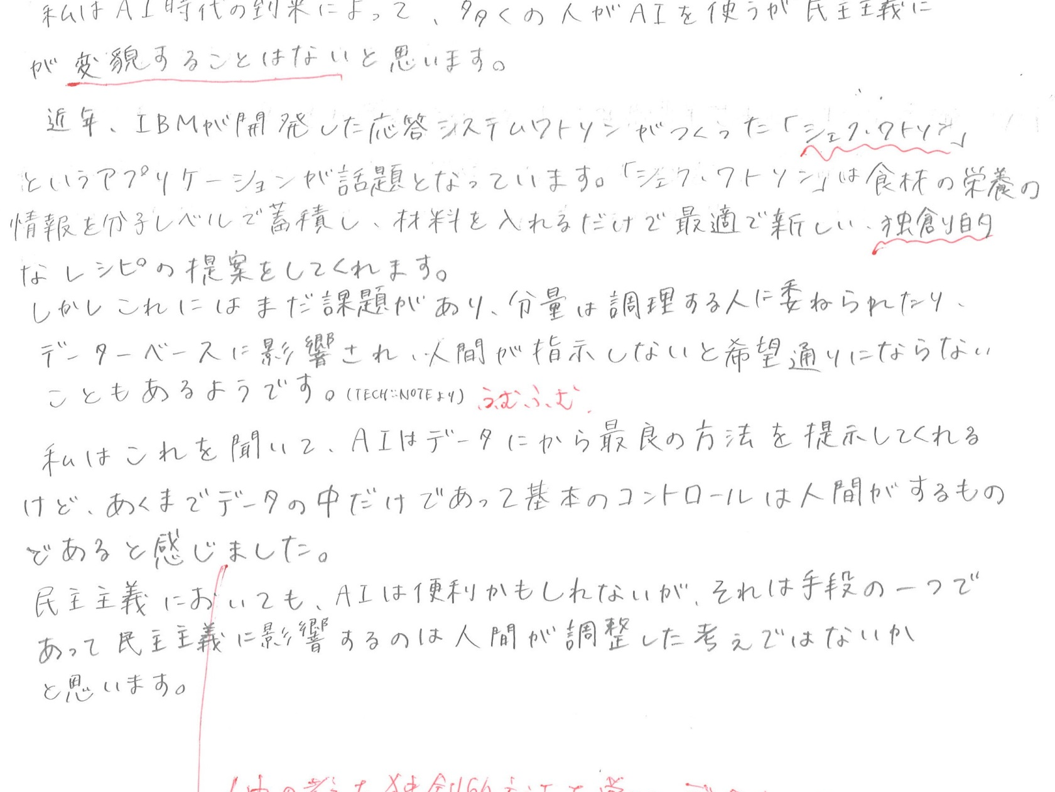
「AIと民主主義」についてのご意見①
思考しうる〈良い未来〉の姿ですよね。

Slide 6
岡田美智男『〈弱いロボットの思考〉 わたし・身体・コミュニケーション』講談社 2017
ときにはお互いの〈弱さ〉を補完しつつ、相互の〈強み〉を引きだすという関係性も大事にしたい。「さすが、慣れたもんだね……、こんなところを器用に運転できるんだから……。」とつぶやく自動運転システムを横目に、ときには得意顔でドライバーがハンドルを握るような場面があってもいいのだ。

Slide 7
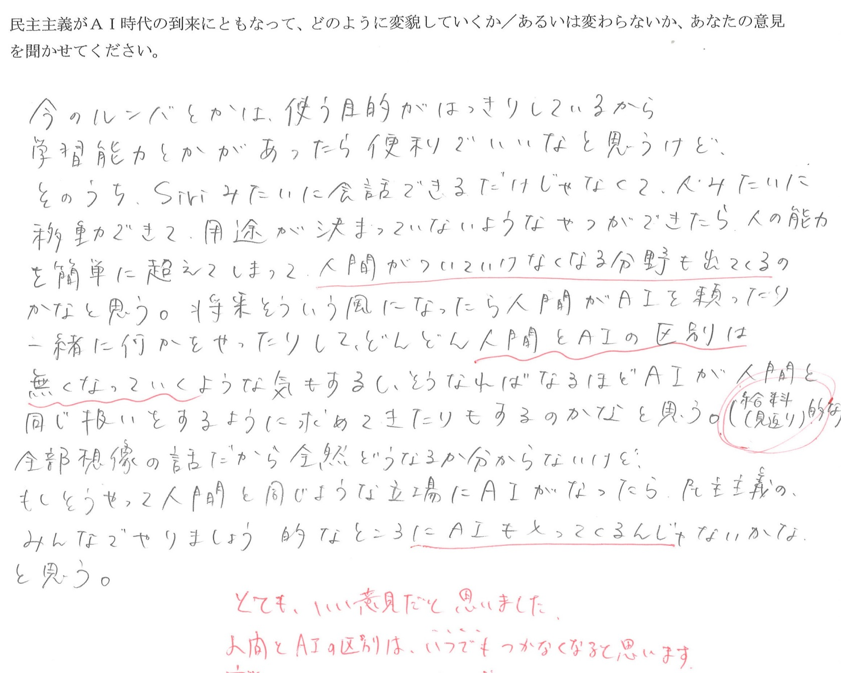
「AIと民主主義」についてのご意見②
ＡＩに権利は与えるのかな？

Slide 8
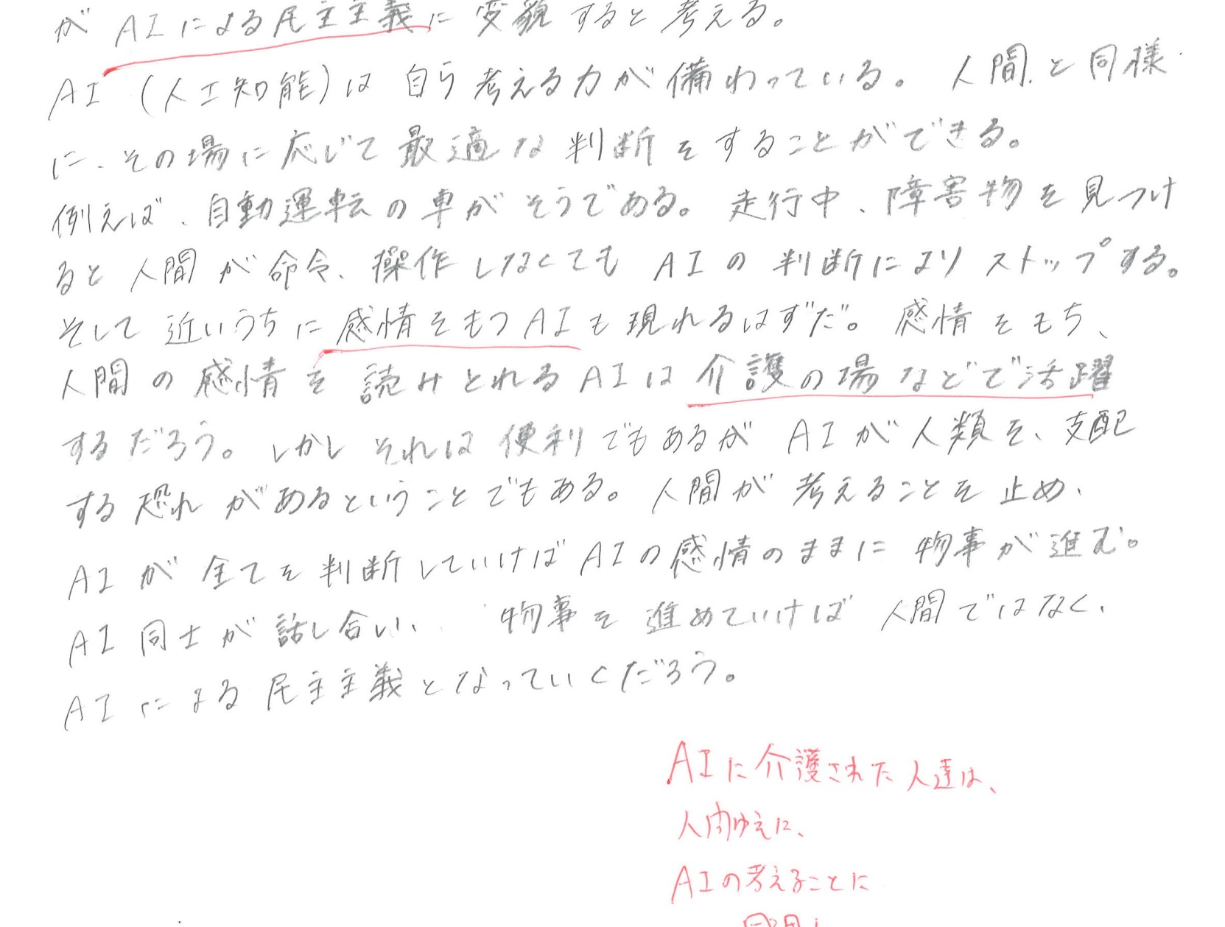
「AIと民主主義」についてのご意見③
恐いですよね。けれども、それはもしかしたら「幸せ」かもしれない。

Slide 9
朝日新聞 2019年1月16日
「労働力が今後減っていく中で、生産力を維持するためには女性や高齢者の労働が必要」という厚労省の見解
厚労省はAIが仕事を〈奪う〉可能性をどれだけ念頭に置いているのだろう？

Slide 10
ところで…

Slide 11
パワーポイントを
禁止している会社
Amazon
Google
トヨタ
などなど…
「人間」が考える
ということの推奨

Slide 12
人間は
「何」を
考えてきた
のだろう？

Slide 13
仮説：「関数」について、ではないか？
function
↓
函数（中国語）
↓
関数
☞因果関係の数学的表現＝関数
原因(ｘ）
f( )
結果（ｙ）

Slide 14
関数＝
システム
時間(ｘ）
k/h
一時間で何キロ進むのか、という〈確定的な法則〉に
時間を投入すると、距離が出てくる。
距離（ｙ）
小島寛之『数学入門』筑摩書房 2012 参照

Slide 15
「先行きが見えない不安」とは？
ハイデッガーはこのことを、「投企」と呼びますね。
自分(ｘ）
世界についてわからない＝不安
世界
未来の自分（ｙ）

Slide 16
世界＝複雑な関数
色々なものを投げ入れてみる必要

Slide 17
学級委員とアウトサイダー
学級委員
複雑な関数としてのシステム＝ルールに何を入れればどのようなものが出てくるかを良く知っている。
アウトサイダー
ルールを理解せず／理解しつつも何が出てくるかわからない何かを投げ入れる。

Slide 18
アウトサイダーの存在が、
新たな学級委員を生む
関数を
体現する
存在
学級委員の拡張＝歴史

Slide 19
「歴史」とはなんだったのか
「戦争の系譜」
「ウエストファリア条約」以前と以後
「第一次世界大戦」以前と以後
世界 f（ ）
が何であるか、の模索

Slide 20
ビジネスチャンスの創造
プロレス × 女子
コーヒー × 炭酸
ペプシ × きゅうり
民主主義 × AI
医者 × ゲーム
ゴミ処理 × バー

Slide 21
フクシマ
×
観光

Slide 22
ブラックツーリズム
「フクシマ」というｆ （ ）に
〈観光〉＝ｘを放り込むと？
不謹慎
現状を知れる
遺産として残せる
見世物ではない
→ 想定されるｙ
東浩紀編『福島第一原発観光地化計画 思想地図β vol.4-2』ゲンロン 2013

Slide 23
グローバル経済
TPPという考えを生む「システム」
比較優位
仕事ａ、仕事ｂそれぞれノルマが500の場合
 | 仕事ａ | 仕事ｂ
Ａさん | 100 | 50
Ｂさん | 20 | 40
Ａさんが全てした場合
→5日＋10日＝15日
Ｂさんが全てした場合
→25日＋12.5日＝37.5日
Ａさんが仕事ａを、Ｂさんが仕事ｂをした場合
→12.5日（5日）
Ａさんが仕事ｂを、Ｂさんが仕事ａをした場合
→25日（10日）

Slide 24
金、労働力
みんなで
分け合おうよ！
f( )
（比較優位の法則）
最大生産量

Slide 25
見たことない！
欲しい！
世界のシステムは
どうなってるんだ？
？
f( )
（世界）
よくわからないもの

Slide 26
お金を稼ぐには
雇用されること
＝これまでの定説
しかし定説は覆されつつある
クリエイティヴィティの必要
起業すること
＝新しい仮説

Slide 27
危険運転とは
人または車の通行を妨害する目的で、走行中の自動車の直前に進入し、その他通行中の人または車に著しく接近し、かつ、重大な交通の危険を生じさせる速度で自動車を運転する行為
自動車運転死傷処罰法2条4号

Slide 28
「あおり運転」判決の争点
弁護側は事故に至る事実関係をおおむね認める一方、自動車運転死傷処罰法が危険運転を「通行中の車に著しく接近し、かつ、重大な危険を生じさせる速度で車を運転する行為」と規定していることを踏まえ、「停車後に発生した事故には適用できない」と無罪を主張していた。公判での争点は主に①石橋被告による停車が危険運転にあたるのか②あおり運転などの妨害が追突事故を引き起こしたと言えるのか、だった。
判決は「法の要件上、停車が運転行為に含まれるとは言えない」と指摘。「停車が原則禁じられた高速道路での停車行為は危険運転に該当する」との検察側の主張を否定した。
弁護側は、危険運転は「少なくとも時速２０～３０キロを出していることが必要。停車行為は含まれない」とし、「妨害による危険は停車で断絶、消滅した。追突事故は停車によって生じた新たな危険が現実化して起きた」と主張していた。
https://www.asahi.com/articles/ASLD55DGKLD5ULOB010.html?iref=pc_extlink

Slide 29
行為
おかしくない？
見直そう！
f( )
（法律）
罰する／罰しない

Slide 30
世界＝関数＝システム
についての洞察、変革

Slide 31
それを養うのに
最も適したコトは？

Slide 32
恋愛？

Slide 33
多くの無惨な失敗が
繰り替えされる中に、
世界＝システムが見えてくる
ＨＯＷ ＴＯ 本はダメダメ

Slide 34
皆様、
良い
「研究」を！

